Slide 1

中国石油大学计算机科学系
数据库原理
第一章 绪论（续）

Slide 2
第一章 绪论
  1.1 数据库系统概述
  1.2 数据模型
  1.3 数据库系统结构
  1.4 数据库系统的组成
  1.5 小结

Slide 3
1.2 数据模型
1.2.1 两类数据模型
1.2.2 概念模型
1.2.3 数据模型的组成要素
1.2.4 常用数据模型
1.2.5 层次模型
1.2.6 网状模型
1.2.7 关系模型

Slide 4
1.2.6 网状模型
1. 网状数据模型的数据结构
2. 网状数据模型的数据操纵
3. 网状数据模型的完整性约束
4. 网状数据模型的存储结构
5. 网状数据模型的优缺点
6. 典型的网状数据库系统

Slide 5
1.网状数据模型的数据结构
网状模型
  满足下面两个条件的基本层次联系的集合为网状模型。
  1. 允许一个以上的结点无双亲；
  2. 一个结点可以有多于一个的双亲。

Slide 6
网状数据模型的数据结构
Ｒ
1
Ｒ
2
R1
R2
L1 L2
L3
R3
L1 L2
R3
L4
R4
R5

Slide 7
网状数据模型的数据结构(续)
表示方法（与层次数据模型相同）
  实体型：用记录类型描述。
  每个结点表示一个记录类型。
  属性：用字段描述。
  每个记录类型可包含若干个字段。
  联系：用结点之间的连线表示记录（类）型之
  间的一对多的父子联系。

Slide 8
网状数据模型的数据结构(续)
特点
  只能直接处理一对多的实体联系
  每个记录类型定义一个排序字段，也称为码字段
  任何记录值只有按其路径查看时，才能显出它的全部意义

Slide 9
网状数据模型的数据结构(续)
网状模型与层次模型的区别
  网状模型允许多个结点没有双亲结点
  网状模型允许结点有多个双亲结点
  网状模型允许两个结点之间有多种联系（复合联系）
  网状模型可以更直接地去描述现实世界
  层次模型实际上是网状模型的一个特例

Slide 10
网状数据模型的数据结构(续)
Ｒ
1
Ｒ
2
R1
R2
L1 L2
L3
R3
L1 L2
R3
L4
R4
R5

Slide 11
网状数据模型的数据结构(续)
Ｒ
1
L1 L2
R2

Slide 12
网状数据模型的数据结构(续)
学生宿舍
系
学生
教研室
教师

Slide 13
网状数据模型的数据结构(续)
人
父母
种植
砍伐
养育
赡养
树
子女

Slide 14
网状数据模型的数据结构(续)
多对多联系在网状模型中的表示
  用网状模型间接表示多对多联系
  方法
  将多对多联系直接分解成一对多联系

Slide 15
2. 网状模型的数据操纵
查询
插入
删除
更新

Slide 16
3.网状数据模型的完整性约束
网状数据库系统（如DBTG）对数据操纵加
了一些限制，提供了一定的完整性约束
  码：唯一标识记录的数据项的集合
  双亲结点与子女结点之间是一对多联系
  支持双亲记录和子女记录之间某些约束条件

Slide 17
3. 网状数据模型的完整性约束
完整性约束条件
  允许插入尚未确定双亲结点值的子女结点值
  允许只删除双亲结点值

Slide 18
4.网状数据模型的存储结构
关键
  实现记录之间的联系
常用方法
  单向链接
  双向链接
  环状链接
  向首链接

Slide 19
5.网状模型的优缺点
优点
  能够更为直接地描述现实世界，如一个结点可以有多个双亲
  具有良好的性能，存取效率较高
缺点
  结构比较复杂，而且随着应用环境的扩大，数据库的结构就变得越来越复杂，不利于最终用户掌握
  DDL、DML语言复杂，用户不容易使用
  记录之间联系是通过存取路径实现的，用户必须了解系统结构的细节

Slide 20
6. 典型的网状数据库系统
DBTG系统，亦称CODASYL系统
  由DBTG提出的一个系统方案
  奠定了数据库系统的基本概念、方法和技术
  70年代推出
实际系统
  Cullinet Software Inc.公司的 IDMS
  Univac公司的 DMS1100
  Honeywell公司的IDS/2
  HP公司的IMAGE

Slide 21
1.2 数据模型
1.2.1 两类数据模型
1.2.2 概念模型
1.2.3 数据模型的组成要素
1.2.4 常用数据模型
1.2.5 层次模型
1.2.6 网状模型
1.2.7 关系模型

Slide 22
1.2.7 关系模型
1. 关系数据模型的数据结构
2. 关系数据模型的操纵
3. 关系数据模型的完整性约束
4. 关系数据模型的存储结构
5. 关系数据模型的优缺点
6. 典型的关系数据库系统

Slide 23
关系模型
最重要的一种数据模型。也是目前主要采用的数据模型
1970年由美国IBM公司San Jose研究室的研究员E.F.Codd提出
本课程的重点

Slide 24
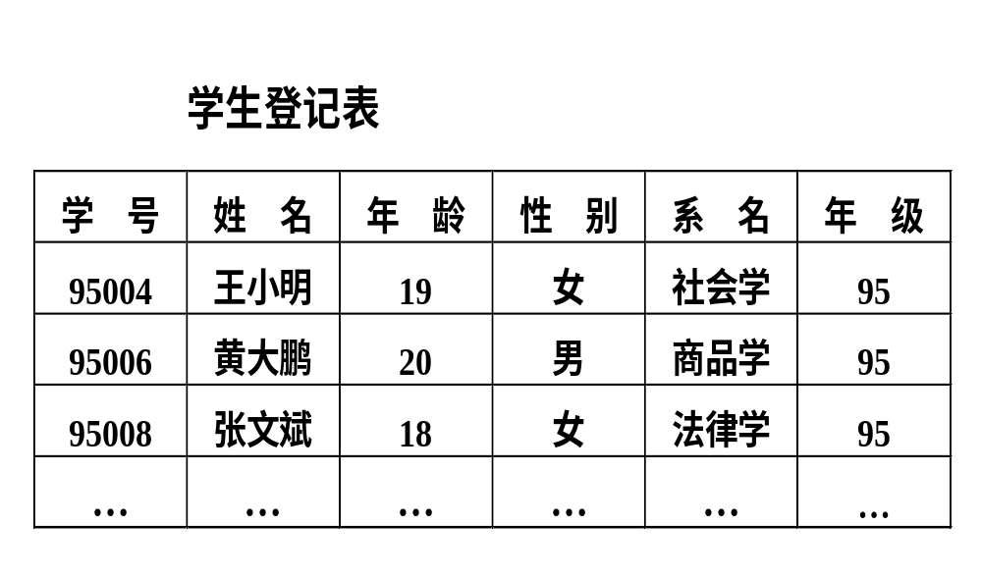
关系数据模型的数据结构
在用户观点下，关系模型中数据的逻辑结构是一张二维表，它由行和列组成。

Slide 25
关系模型的基本概念
  关系（Relation）
    一个关系对应通常说的一张表。
  元组（Tuple）
    表中的一行即为一个元组。
  属性（Attribute）
    表中的一列即为一个属性，给每一个属性起一个名称即属性名。

Slide 26
关系模型的基本概念
  主码（Key）
    表中的某个属性组，它可以唯一确定一个元组。
  域（Domain）
    属性的取值范围。
  分量
    元组中的一个属性值。
  关系模式
    对关系的描述
    关系名（属性1，属性2，…，属性n）
    学生（学号，姓名，年龄，性别，系，年级）

Slide 27
关系数据模型的数据结构(续)
实体及实体间的联系的表示方法
  实体型：直接用关系（表）表示。
  属性：用属性名表示。
  一对一联系：隐含在实体对应的关系中。
  一对多联系：隐含在实体对应的关系中。
  多对多联系：直接用关系表示。

Slide 28
关系数据模型的数据结构(续)
  例1
  学生、系、系与学生之间的一对多联系：
  学生（学号，姓名，年龄，性别，系号，年级）
  系 (系号，系名，办公地点)
  例2
  系、系主任、系与系主任间的一对一联系

Slide 29
关系数据模型的数据结构(续)
  例3
  学生、课程、学生与课程之间的多对多联系：
  学生（学号，姓名，年龄，性别，系号，年级）
  课程（课程号，课程名，学分）
  选修（学号，课程号，成绩）

Slide 30
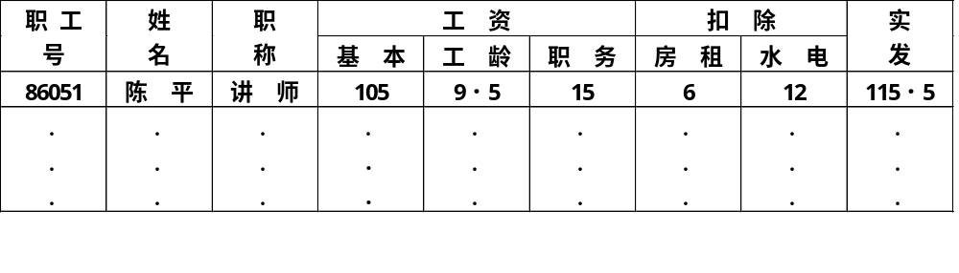
关系数据模型的数据结构(续)
关系必须是规范化的，满足一定的规范条件
  最基本的规范条件：关系的每一个分量必须是一个不
  可分的数据项。

Slide 31
2.关系模型的数据操纵
查询、插入、删除、更新
数据操作是集合操作，操作对象和操作结果都是关系，即若干元组的集合
存取路径对用户隐蔽，用户只要指出“干什么”，不必详细说明“怎么干”

Slide 32
3.关系模型的完整性约束
实体完整性
参照完整性
用户定义的完整性

Slide 33
4.关系数据模型的存储结构
表以文件形式存储
有的DBMS一个表对应一个操作系统文件
有的DBMS自己设计文件结构

Slide 34
5.关系模型的优缺点
优点
  建立在严格的数学概念的基础上
  概念单一。数据结构简单、清晰，用户易懂易用
    实体和各类联系都用关系来表示。
    对数据的检索结果也是关系。
  关系模型的存取路径对用户透明
    具有更高的数据独立性，更好的安全保密性
    简化了程序员的工作和数据库开发建立的工作

Slide 35
关系模型的优缺点(续)
缺点
  存取路径对用户透明导致查询效率往往不如非
  关系数据模型
  为提高性能，必须对用户的查询请求进行优化
  增加了开发数据库管理系统的难度

Slide 36
6. 典型的关系数据库系统
  ORACLE
  SYBASE
  INFORMIX
  SQL Server
  DB/2
  COBASE（北大、人大与中软）
  PBASE（中国人民大学）
  EasyBase（中国人民大学）
  DM/2（华中科技大学）
  OpenBase（东大阿尔派）

Slide 37
第一章 绪论
  1.1 数据库系统概述
  1.2 数据模型
  1.3 数据库系统结构
  1.4 数据库系统的组成
  1.5 小结

Slide 38
1.3 数据库系统结构
1.3.1数据库系统内部的模式结构
  从数据库应用开发人员角度看
1.3.2数据库系统外部的体系结构
  从数据库最终用户角度看

Slide 39
1.3.1 数据库系统的模式结构
数据库系统模式的概念
数据库系统的三级模式结构
数据库的二级映象功能与数据独立性
小结

Slide 40
数据库系统模式的概念
“型” 和“值” 的概念
  型（Type）
    对某一类数据的结构和属性的说明
  值（Value）
    是型的一个具体赋值
  例如：学生记录
  记录型：
  （学号，姓名，性别，系别，年龄，籍贯）
  该记录型的一个记录值：
  （20150201，李明，男，计算机，20，山东）

Slide 41
数据库系统模式的概念(续)
模式（Schema）
  数据库逻辑结构和特征的描述
  是型的描述，不涉及具体值
  反映的是数据的结构及其联系
  模式是相对稳定的
实例（Instance）
  模式的一个具体值
  反映数据库某一时刻的状态
  同一个模式可以有很多实例
  实例随数据库中的数据的更新而变动

Slide 42
数据库系统模式的概念(续)
例如：在学生选课数据库模式中，包含学生记录、课程记录和学生选课记录
2016年的一个学生数据库实例，包含：
  2016年学校中所有学生的记录
  学校开设的所有课程的记录
  所有学生选课的记录
2015年度学生数据库模式对应的实例与
2016年度学生数据库模式对应的实例是不同的

Slide 43
1.3.1 数据库系统的模式结构
数据库系统模式的概念
数据库系统的三级模式结构
数据库的二级映象功能与数据独立性
小结

Slide 44
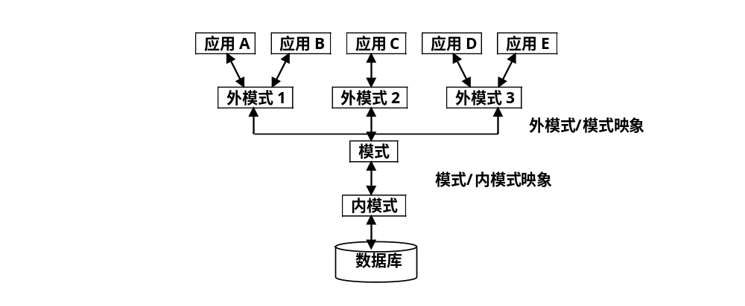
数据库系统的三级模式结构

Slide 45
1．模式(Schema)
模式（也称逻辑模式）
  数据库中全体数据的逻辑结构和特征的描述
  所有用户的公共数据视图，综合了所有用户的需求
一个数据库只有一个模式
模式的地位：是数据库系统模式结构的中间层
  与数据的物理存储细节和硬件环境无关
  与具体的应用程序、开发工具及高级程序设计语言无关
模式的定义
  数据的逻辑结构（数据项的名字、类型、取值范围等）
  数据之间的联系
  数据有关的安全性、完整性要求

Slide 46
2. 外模式(External Schema)
外模式（也称子模式或用户模式）
  数据库用户（包括应用程序员和最终用户）使用的局部数据的逻辑结构和特征的描述
  数据库用户的数据视图，是与某一应用有关的数据的逻辑表示

Slide 47
外模式(续)
外模式的地位：介于模式与应用之间
  模式与外模式的关系：一对多
    外模式通常是模式的子集
    一个数据库可以有多个外模式。反映了不同的用户的应用需求、看待数据的方式、对数据保密的要求
    对模式中同一数据，在外模式中的结构、类型、长度、保密级别等都可以不同
  外模式与应用的关系：一对多
    同一外模式也可以为某一用户的多个应用系统所使用
    但一个应用程序只能使用一个外模式。

Slide 48
外模式(续)
外模式的用途
  保证数据库安全性的一个有力措施。
  每个用户只能看见和访问所对应的外模式中的数据

Slide 49
3．内模式(Internal Schema)
内模式（也称存储模式）
  是数据物理结构和存储方式的描述
  是数据在数据库内部的组织方式
    记录的存储方式（顺序存储，按照B树结构存储，按hash方法存储）
    索引的组织方式
    数据是否压缩存储
    数据是否加密
    数据存储记录结构的规定
一个数据库只有一个内模式

Slide 50
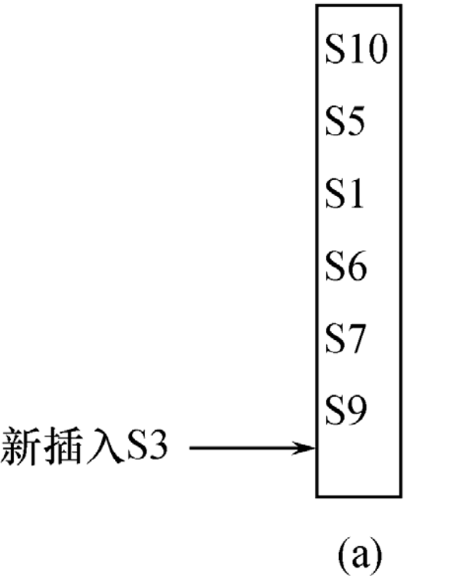
内模式(续)
例如学生记录，如果按堆
存储，则插入一条新记录
总是放在学生记录存储的
最后，如右图所示

Slide 51

内模式(续)
如果按学号升序存储，则插入一条记录就要找到它应在的位置插入，如下图（b）所示
如果按照学生年龄聚簇存放，假如新插入的S3是16岁，则应插入的位置如下图（c）所示

Slide 52
1.3.1 数据库系统的模式结构
数据库系统模式的概念
数据库系统的三级模式结构
数据库的二级映象功能与数据独立性
小结

Slide 53
三级模式与二级映象
三级模式是对数据的三个抽象级别
二级映象在DBMS内部实现这三个抽象层次的联系和转换
外模式／模式映像
模式／内模式映像

Slide 54
数据库系统的三级模式结构

Slide 55
1．外模式／模式映象
模式：描述的是数据的全局逻辑结构
外模式：描述的是数据的局部逻辑结构
同一个模式可以有任意多个外模式
每一个外模式，数据库系统都有一个外模式／模式映象，定义外模式与模式之间的对应关系
映象定义通常包含在各自外模式的描述中

Slide 56
外模式／模式映象的用途
保证数据的逻辑独立性
  当模式改变时，数据库管理员修改有关的外模式／模式映象，使外模式保持不变
  应用程序是依据数据的外模式编写的，从而应用程序不必修改，保证了数据与程序的逻辑独立性，简称数据的逻辑独立性

Slide 57
2．模式／内模式映象
模式／内模式映象定义了数据全局逻辑结构与存储结构之间的对应关系。例如，说明逻辑记录和字段在内部是如何表示的
数据库中模式／内模式映象是唯一的
该映象定义通常包含在模式描述中

Slide 58
模式／内模式映象的用途
保证数据的物理独立性
  当数据库的存储结构改变了（例如选用了另一种存储结构），数据库管理员修改模式／内模式映象，使模式保持不变
  应用程序不受影响。保证了数据与程序的物理独立性，简称数据的物理独立性。

Slide 59
1.3.1 数据库系统的模式结构
数据库系统模式的概念
数据库系统的三级模式结构
数据库的二级映象功能与数据独立性
小结

Slide 60
小结
模式
  是数据库的中心与关键
  独立于数据库的其它层次
  设计数据库模式结构时应首先确定数据库的逻辑模式

Slide 61
小结(续)
内模式
  依赖于全局逻辑结构，但独立于数据库的用户视图即外模式，也独立于具体的存储设备。
  将全局逻辑结构中所定义的数据结构及其联系按照一定的物理存储策略进行组织，以达到较好的时间与空间效率。

Slide 62
小结(续)
外模式
  面向具体的应用程序，定义在逻辑模式之上，但独立于存储模式和存储设备
  设计外模式时应充分考虑到应用的扩充性。当应用需求发生较大变化，相应外模式不能满足其视图要求时，该外模式就得做相应改动

Slide 63
小结(续)
应用程序
  在外模式描述的数据结构上编制的，它依赖于特定的外模式，与数据库的模式和存储结构独立。
  不同的应用程序有时可以共用同一个外模式。

Slide 64
小结(续)
二级映象
  保证了数据库外模式的稳定性，从而从底层保证了应用程序的稳定性，除非应用需求本身发生变化，否则应用程序一般不需要修改。
  数据与程序之间的独立性，使得数据的定义和描述可以从应用程序中分离出去。
  数据的存取由DBMS管理
  用户不必考虑存取路径等细节，简化了应用程序的编制，大大减少了应用程序的维护和修改

Slide 65
1.3 数据库系统结构
1.3.1数据库系统内部的模式结构
  从数据库管理系统角度看
1.3.2数据库系统外部的体系结构
  从数据库最终用户角度看

Slide 66
1.3.2 数据库系统外部的体系结构
单用户结构
主从式结构
分布式结构
客户/服务器结构
浏览器/应用服务器/数据库服务器结构

Slide 67
1. 单用户数据库系统
整个数据库系统(应用程序、DBMS、数据)装在一台计算机上，为一个用户独占，不同机器之间不能共享数据。
早期的最简单的数据库系统
Notes:
例如一个企业的各个部门都使用本部门的机器来管理本部门的数据，各个部门的机器是独立的。由于不同部门之间不能共享数据，因此企业内部存在大量的冗余数据。例如人事部门、会计部门、技术部门必须重复存放每一名职工的一些基本信息（职工号、姓名等）。

Slide 68
2. 主从式结构的数据库系统
一个主机带多个终端的多用户结构
  数据库系统，包括应用程序、DBMS、数据，都集中存放在主机上，所有处理任务都由
  主机来完成
  各个用户通过主机的终端并发地存取数据库，共享数据资源

Slide 69



主从式结构的数据库系统
终端
主机

Slide 70
主从式结构的数据库系统(续)
优点
  易于管理、控制与维护。
缺点
  当终端用户数目增加到一定程度后，主机的任务会过分繁重，成为瓶颈，从而使系统性能下降。
  系统的可靠性依赖主机,当主机出现故障时，整个系统都不能使用。

Slide 71
3. 分布式结构的数据库系统
数据库中的数据在逻辑上是一个整体，但物理地分布在计算机网络的不同结点上。
  网络中的每个结点都可以独立处理本地数据库中的数据，执行局部应用
  同时也可以同时存取和处理多个异地数据库中的数据，执行全局应用

Slide 72
分布式结构的数据库系统(续)
优点
  适应了地理上分散的公司、团体和组织对于数据库应用的需求。
缺点
  数据的分布存放给数据的处理、管理与维护带来困难。
  当用户需要经常访问远程数据时，系统效率会明显地受到网络传输的制约。

Slide 73
4．客户／服务器结构的数据库系统
把DBMS功能和应用分开
  网络中某个（些）结点上的计算机专门用于执行DBMS功能，称为数据库服务器，简称服务器
  其他结点上的计算机安装DBMS的外围应用开发工具，用户的应用系统，称为客户机
Notes:
与主从式结构的区别
主从式数据库系统中的主机和分布式数据库系统中的每个结点机既执行DBMS功能又执行应用程序。

Slide 74
客户／服务器数据库系统的种类
集中的服务器结构
一台数据库服务器，多台客户机
分布的服务器结构
  在网络中有多台数据库服务器
  分布的服务器结构是客户／服务器与
  分布式数据库的结合

Slide 75
客户／服务器结构的优点
  客户端的用户请求被传送到数据库服务器，数据库服务器进行处理后，只将结果返回给用户，从而显著减少了数据传输量
  数据库更加开放
    客户与服务器一般都能在多种不同的硬件和软件平台上运行
    可以使用不同厂商的数据库应用开发工具

Slide 76
客户／服务器结构的缺点
  “胖客户”问题：
  系统安装复杂，工作量大。
  应用维护困难，难于保密，造成安全性差。
  相同的应用程序要重复安装在每一台客户机上，从系统总体来看，大大浪费了系统资源。
  系统规模达到数百数千台客户机，它们的硬件配置、
  操作系统又常常不同，要为每一个客户机安装应用程
  序和相应的工具模块，其安装维护代价便不可接受了。

Slide 77
浏览器/应用服务器/数据库服务器结构
客户端：
浏览器软件、用户界面
浏览器的界面统一，广大用户容易掌握
大大减少了培训时间与费用。
服务器端分为两部分：
  Web服务器、应用服务器
  数据库服务器等
  大大减少了系统开发和维护代价
  能够支持数万甚至更多的用户

Slide 78

嵌入式数据管理系统的结构
电话交换设备
印刷机
零售设备
互联网服务器
复印机
移动通信
机顶盒
智能卡
计算机外设

Slide 79
第一章 绪论
  1.1 数据库系统概述
  1.2 数据模型
  1.3 数据库系统结构
  1.4 数据库系统的组成
  1.5 小结

Slide 80
1.4 数据库系统的组成
数据库
数据库管理系统（及其开发工具）
应用程序
数据库管理员

Slide 81
一、硬件平台及数据库
数据库系统对硬件资源的要求
(1) 足够大的内存
  操作系统
  DBMS的核心模块
  数据缓冲区
  应用程序

Slide 82
数据库系统对硬件资源的要求
(2) 足够大的外存
  磁盘或磁盘阵列
    操作系统
    DBMS
    应用程序
    数据库及其备份
  光盘、磁带
    数据备份
  (3) 较高的通道能力，提高数据传送率

Slide 83
二、软件
DBMS
操作系统
与数据库接口的高级语言及其编译系统
以DBMS为核心的应用开发工具
为特定应用环境开发的数据库应用系统

Slide 84
三、人员
数据库管理员
系统分析员
数据库设计人员
应用程序员
最终用户

Slide 85
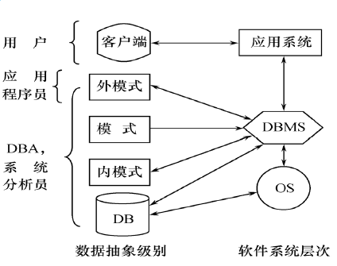
人员(续)
不同的人员涉及不同的数据抽象级别，具有不同的数据视图，如下图所示

Slide 86
1. 数据库管理员(DBA)
决定数据库中的信息内容和结构
决定数据库的存储结构和存取策略
定义数据的安全性要求和完整性约束条件

Slide 87
数据库管理员(续)
监控数据库的使用和运行
  周期性转储数据库
    数据文件
    日志文件
  系统故障恢复
  介质故障恢复
  监视审计文件

Slide 88
数据库管理员(续)
数据库的改进和重组重构
  性能监控和调优
  定期对数据库进行重组织，以提高系统的性能
  需求增加和改变时，数据库需要重构造

Slide 89
2. 系统分析员
负责应用系统的需求分析和规范说明
与用户及DBA协商，确定系统的硬软件配置
参与数据库系统的概要设计

Slide 90
3. 数据库设计人员
参加用户需求调查和系统分析
确定数据库中的数据
设计数据库各级模式

Slide 91
4. 应用程序员
设计和编写应用系统的程序模块
进行调试和安装

Slide 92
5. 用户
偶然用户
  不经常访问数据库，但每次访问数据库时往往需要不同的数据库信息
  企业或组织机构的高中级管理人员
简单用户
  主要工作是查询和更新数据库
  银行的职员、机票预定人员、旅馆总台服务员

Slide 93
用户(续)
复杂用户
  工程师、科学家、经济学家、科技工作者等
  直接使用数据库语言访问数据库，甚至能够基于数据库管理系统的API编制自己的应用程序

Slide 94
第一章 绪论
  1.1 数据库系统概述
  1.2 数据模型
  1.3 数据库系统结构
  1.4 数据库系统的组成
  1.5 小结

Slide 95
小结
引言
  数据库的基本概念
  数据管理的发展过程
  数据库系统的特点
数据模型
  数据模型的三要素
  概念模型， E-R 模型
  三种主要数据模型

Slide 96
小结(续)
数据库系统的结构
  数据库系统三级模式结构
  数据库系统的体系结构
数据库系统的组成

Slide 97


下课了。。。
追求
休息一会儿。。。

